Slide 1





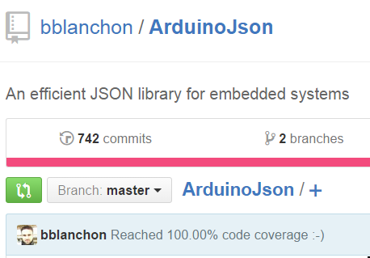

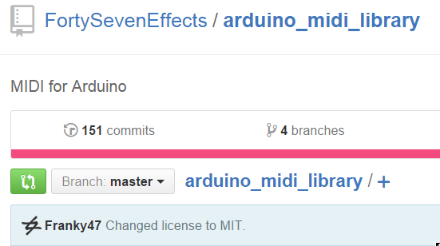
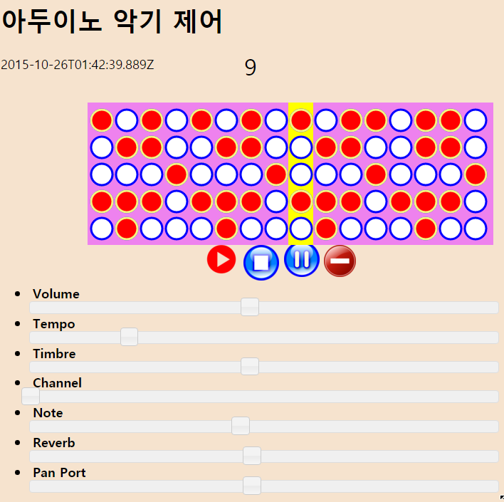
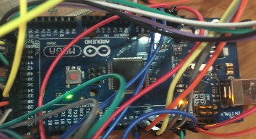
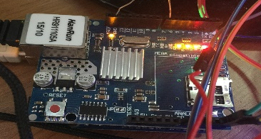
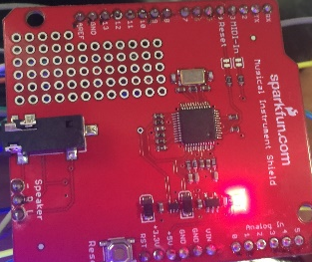
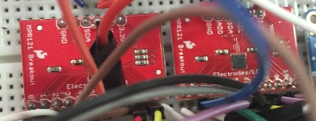
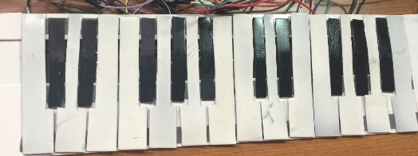
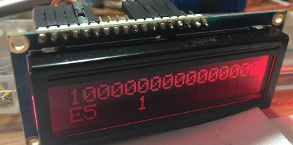
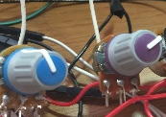
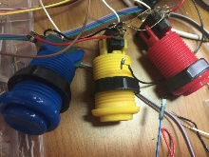
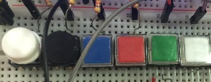
과제 번호 31
신디사이저와 IoT
1. 동기
4. 음악의 표현
컴퓨터 공학을 응용할 수 있는 분야는 무궁무진 하지만 그 중에 대표적인 것이 음악이다. 이미 오래전부터 미디라고 일컬어진 전자 악기간 프로토콜이 대표적인 예다. 또한 음악은 그 구성 자체가 컴퓨터로 표현하기 알맞다. 또한 현재 컴퓨터 업계의 트렌드를 따라서 아두이노 관련 오픈 소스, 전자 공작 maker 문화, 아두이노를 활용한 IoT를 적절히 적용시켜 보기로 하였다.
한 마디 = 16분음표 * 16
음악의 표현
- MIDI 프로토콜
- 노트의 나열
- 노트 -> 마디 -> 선율
- 타이머 콜백 함수
- 타이머 호출 주기 = 템포
- 음색 조절 (악기, 리버브 등)
컴퓨터 공학
응용
트렌드
프로그래밍, 통신, C/C++, Web
음악(미디)
오픈 소스, DIY(make), IoT
노트
1~127 사이 정수
시간 단위(타이머 콜백 함수의 수행 단위)
신디사이저
마디 : 노트 X 16
2. 전체 구조
멜로디 :
마디 X n (n = 4)
Node js로 구축된 서버
서버는 아두이노 이더넷 보드와는 TCP 소켓, 브라우저와는 Web소켓 통신
JSON Object 형식으로 음악 정보를 주고 받음
아두이노는 자체 JSON파서가 없기 때문에 오픈 소스 ArduinoJson 활용
미디 관련 라이브러리는 오픈 소스 arduino_midi_library 활용
템포 조절을 위한 타이머는 오픈 소스로 만들어진 소프트웨어 타이머 활용
사용자는 악기를 직접 제어하거나 브라우저를 통해 간접적으로 제어할 수 있음
5. 신디사이저의 기능
서버
자유 연주
기본 설정으로 2옥타브 건반을 두드리며 곡을 연주할 수 있다
TCP 소켓
Web 소켓
웹 클라이언트
(브라우저)
마디 생성
음악에서의 마디를 만들고 편집할 수 있음. 마디들을 이어 붙여 멜로디를 만들 수 있음
Ethernet
재생/중지
만든 마디들을 재생하거나 중지할 수 있음
이더넷 보드
I2C
인터페이스
사용자
시퀀싱
채널 별 할당된 마디들로 시퀀서 기능을 수행할 수 있음
신디사이저
6. 웹 클라이언트
3. 신디사이저 구성
html5, CSS3, javascript, jquery 로 만든 악기 조절 웹 페이지
서버와 웹 소켓으로 실시간 통신 가능
캔버스에 그려진 원들로 노트 표시 가능
볼륨, 템포, 음색, 채널 선택, 리버브, 팬포트와 같은 소리 파라미터들 설정 가능
내부 정보를 처리하는 컴퓨터, 소리 처리, 사용자 인터페이스로 구성 됨
컴퓨터는 악기 역할을 하는 아두이노 메가와 통신 역할을 하는 우노로 구성
소리는 미디 명령어를 받아 음을 재생시켜주는 미디 보드 활용
인터페이스는 피아노 건반, 각종 스위치, 디스플레이로 구성
신디사이저
컴퓨터
소리
인터페이스
미디
스피커
건반
스위치
디스플레이
LCD
7Segment
LED panel
푸쉬
택트
엔코더
가변저항
악기
통신
신디사이저의 주요 부품들(아두이노 메가, 우노, Sparkfun musical instrument, mpr121, 키보드, LCD, 가변저항, 게임, 택트 스위치)
7. 활용
소속 | 정보컴퓨터 공학부
분과 | 컴퓨터 시스템Ⅰ
팀명 | 하프시코드
참여학생 | 조용래
지도 교수 | 김호원 교수님
토발즈는 리눅스를 그냥 재미로 만들었다고 한다.
음악하라고 만든 악기이니 만큼,
재밌게 가지고 논다.(Just for Fun!)
2015 정보컴퓨터공학부 졸업과제 발표회

